Slide 1
委托与Lambda表达式
课程教师：余剑

Slide 2
课程内容提要
编号 | 名称
1 | 前言
2 | 委托的实例介绍
3 | 委托的概念介绍
4 | 委托的使用实例介绍
5 | Lambda表达式的发展背景
6 | 匿名方法的介绍
7 | Lambda表达式的概念介绍
8 | Lambda表达式的例子
9 | Lambda表达式与匿名方法的关系
10 | Lambda表达式的查询操作

Slide 3
1.前言
什么是委托？
为什么要使用委托？
使用委托带来的好处有哪些？

Slide 4
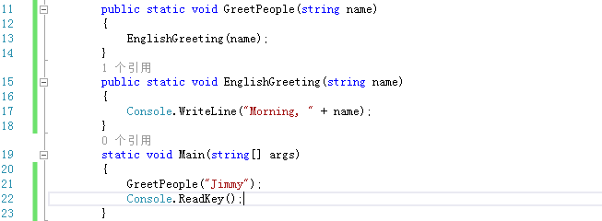
2委托的实例介绍
来看下面这两个最简单的方法，它们不过是在屏幕上输出一句问候的话语：
暂且不管这两个方法有没有什么实际意义。GreetPeople用于向某人问好，当我们传递代表某人姓名的name参数，比如说“Jimmy”，进去的时候，在这个方法中，将调用EnglishGreeting方法，再次传递name参数，EnglishGreeting则用于向屏幕输出 “Morning, Jimmy”。

Slide 5
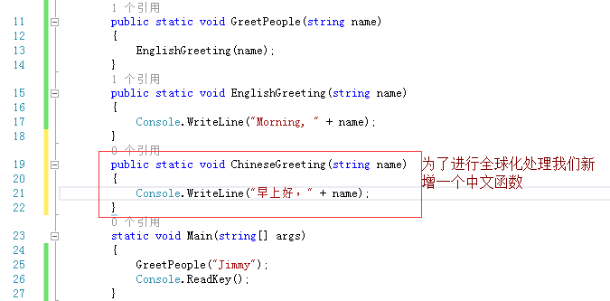
2委托的实例介绍（续）
假设这个程序需要进行全球化，哎呀，不好了，我是中国人，我不明白“Morning”是什么意思，怎么办呢？好吧，我们再加个中文版的问候方法：

Slide 6
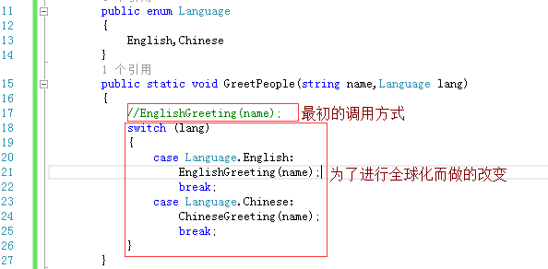
2委托的实例介绍（续）
这时候，GreetPeople也需要改一改了，不然如何判断到底用哪个版本的Greeting问候方法合适呢？大家应该会很容易想到传入一个量后用switch方法来判断需要调用哪个方法。在进行这个之前，我们最好再定义一个枚举（enum）作为判断的依据：
在没有委托之前我们的对于这种情况的处理方法

Slide 7
2委托的实例介绍（续）
OK，尽管这样解决了问题，但我不说大家也很容易想到，这个解决方案的可扩展性很差，如果以后我们需要再添加韩文版、日文版，就不得不反复修改枚举和GreetPeople()方法，以适应新的需求。
在考虑新的解决方案之前，我们先看看 GreetPeople的方法签名：
public void GreetPeople(string name, Language lang)
我们仅看 string name，在这里，string 是参数类型，name 是参数变量，当我们赋给name字符串“jimmy”时，它就代表“jimmy”这个值；当我们赋给它“张子阳”时，它又代表着“张子阳”这个值。然后，我们可以在方法体内对这个name进行其他操作。 关键点不在string name，而是Language lang。我们要改进Language lang。

Slide 8
2委托的实例介绍（续）
如果你再仔细想想，假如GreetPeople()方法可以接受一个参数变量，这个变量可以代表另一个方法，当我们给这个变量赋值 EnglishGreeting的时候，它代表着 EnglishGreeting() 这个方法；当我们给它赋值ChineseGreeting 的时候，它又代表着ChineseGreeting()方法。我们将这个参数变量命名为 MakeGreeting，那么不是可以如同给name赋值时一样，在调用 GreetPeople()方法的时候，给这个MakeGreeting 参数也赋上值么(ChineseGreeting或者EnglishGreeting等)？然后，我们在方法体内，也可以像使用别的参数一样使用MakeGreeting。但是，由于MakeGreeting代表着一个方法，它的使用方式应该和它被赋的方法(比如ChineseGreeting)是一样的，比如：
MakeGreeting(name);
好了，有了思路了，我们就来改改GreetPeople()方法，那么它应该是这个样子了： 当给***MakeGreeting参数赋值时，赋的值是方法，不再是普通的常量，字符串等。 如果可以实现，那么我们就可以将方法当做值来传递了。 public void GreetPeople(string name, *** MakeGreeting) { MakeGreeting(name); }
对GreetPeople()方法的改进

Slide 9
2委托的实例介绍（续）
注意到 *** ，这个位置通常放置的应该是参数的类型，但到目前为止，我们仅仅是想到应该有个可以代表方法的参数，并按这个思路去改写GreetPeople方法，就出现了一个大问题：这个代表着方法的MakeGreeting参数应该是什么类型的？
这里已不再需要枚举了，因为在给MakeGreeting赋值的时候动态地决定使用哪个方法，是ChineseGreeting还是 EnglishGreeting，而在这个两个方法内部，已经对使用“Morning”还是“早上好”作了区分。
聪明的你应该已经想到了，是委托该出场的时候了，但讲述委托之前，我们再看看MakeGreeting参数所能代表的 ChineseGreeting()和EnglishGreeting()方法的签名：
public void EnglishGreeting(string name) public void ChineseGreeting(string name)
如同name可以接受String类型的“true”和“1”，但不能接受bool类型的true和int类型的1一样。MakeGreeting的参数类型定义应该能够确定 MakeGreeting可以代表的方法种类，再进一步讲，就是MakeGreeting可以代表的方法的参数类型和返回类型。
于是，委托出现了：它定义了MakeGreeting参数所能代表的方法的种类，也就是MakeGreeting参数的类型。

Slide 10
2委托的实例介绍（续）
本例中委托的定义：
public delegate void GreetingDelegate(string name);
可以与前面EnglishGreeting()方法的签名对比一下，除了加入了delegate关键字以外，其余的是不是完全一样？
让我们再次改动GreetPeople()方法，如下所示：
public void GreetPeople(string name, GreetingDelegate MakeGreeting) { MakeGreeting(name); }
如你所见，委托GreetingDelegate出现的位置与 string相同，string是一个类型，那么GreetingDelegate应该也是一个类型，或者叫类(Class)。但是委托的声明方式和类却完全不同，这是怎么一回事？实际上，委托在编译的时候确实会编译成类。因为Delegate是一个类，所以在任何可以声明类的地方都可以声明委托。

Slide 11
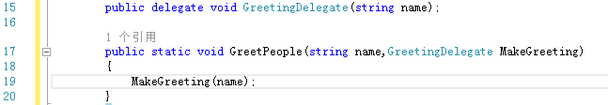
2委托的实例介绍（续）
使用委托前后对比：
使用委托后
未使用委托
从代码的对比可以很明显的看出，使用委托后不仅程序的可维护性提高了，而且可扩展性也得到了提升。在以后如果想添加其他国家的语言时，只要添加对应的问候方法即可。

Slide 12
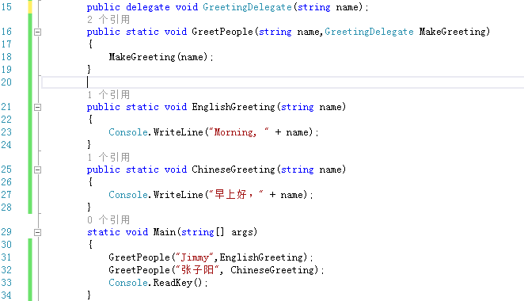
2委托的实例介绍（续）
使用委托的完成代码：
可以清楚的看到现在传递方法，就像传递普通的值类型一样。

Slide 13
3委托的概念介绍
委托是一个类，它定义了方法的类型，使得可以将方法当作另一个方法的参数来进行传递，这种将方法动态地赋给参数的做法，可以避免在程序中大量使用If-Else(Switch)语句，同时使得程序具有更好的可扩展性。
使用委托需要三个步骤：
1.声明委托类型；
2.创建委托实例；
3.向委托实例注册方法。

Slide 14
3.1委托的语法

Slide 15
3.2委托的声明
委托派生于基类System.Delegate，不过委托的定义和常规类的定义方法不太一样。委托的定义通过关键字delegate来定义：
访问修饰符 | 关键字 | 返回类型 | 委托名
代码定义了一个新委托，它可以封装任何返回值为int类型，带有两个int类型参数的方法。

Slide 16

3.3委托的实例化
可通过以下步骤使用定义的委托：
步骤1:定义委托和方法：
步骤2:委托实例化：
步骤3:可以直接使用cal调用sub方法：

Slide 17
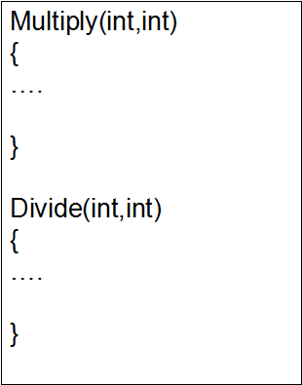
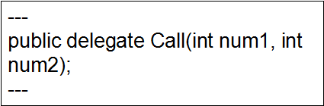
3.4委托的使用约束
可以引用任何方法，将在运行时决定
委托和方法必须具有相同的签名。

Slide 18
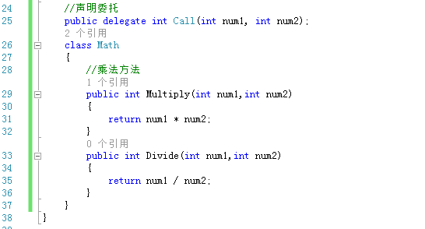
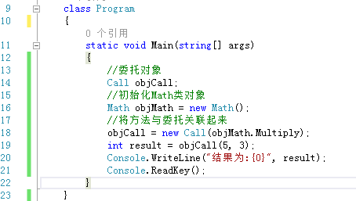
4.委托的使用实例介绍
首先，声明委托；
其次，声明方法；可以看到委托和方法的签名（参数的个数、类型以及返回值类型）是一样的。
首先，声明委托对象；
其次，声明类对象；
再者，给委托对象注册方法；
最后，实例化委托。

Slide 19
课程作业
作业编号 | 作业任务 | 要求说明
1 | 采用委托方法，对PPT中第一个例子，增加日语，俄语方法
2 | 采用委托实现对两个数的加、减、乘、除运算函数
在个人工作区内创建一个空白解决方案：NSCEx03，然后每个作业创建一个项目：NSCEx0301， NSCEx0302

Slide 20
5. Lambda表达式的发展背景
C# 3.0
Lambda 表达式
C# 2.0
匿名方法
C# 1.0
委托

Slide 21
6. 匿名方法的介绍
在 C# 2.0 中，加入了匿名方法特性：
// 匿名方法方式 ProcessString p = delegate( string input ) { return input.ToLower(); }; foreach (string name in list) { Console.WriteLine( p ( name ) ) ; }
参数列表
参数列表
注意: 这里没有了具体的方法名称 因此称为匿名方法
方法体

Slide 22
7. Lambda表达式的概念介绍
在 C# 3.0 中，继匿名方法之后加入了更为简洁的 Lambda 表达式：
// Lambda 表达式方式 ProcessString p = input => input.ToLower(); foreach (string name in list) { Console.WriteLine( p ( name ) ) ; }
匿名方法与lambda表达式的对比

Slide 23
7.1 Lambda表达式语法
最基本的 Lambda 表达式语法如下：
（参数列表）=>{ 方法体 }
说明 参数列表中的参数类型可以是明确类型或者是推断类型 如果是推断类型，则参数的数据类型将由编译器根据上下文自动推断出来

Slide 24
7. 2Lambda表达式的简写方式
如果参数列表只包含一个推断类型参数时：
（参数列表）=>{ 方法体 }
参数列表 =>{ 方法体 }
(int x) => {return x+1;}
x => {return x+1;}
进行以下转换的前提是此处 x 的数据类型可以根据上下文推断出来

Slide 25
8.Lambda表达式的例子
多参数，推断类型参数列表，表达式方法体
(x, y) => x * y
() => Console.WriteLine()
(x, y) => { Console.WriteLine( x ); Console.WriteLine( y ); }
无参数，表达式方法体
多参数，推断类型参数列表，多语句方法体

Slide 26
9. Lambda与匿名方法的关系
总体上说，匿名方法可以看作是Lambda 表达式的功能子集，但是两者存在以下区别：
Lambda 表达式的参数允许不指明参数类型，而匿名方法的参数必须明确指明参数类型
Lambda 表达式的方法体允许由单一表达式或者多条语句组成，而匿名方法不允许单一表达式形式

Slide 27
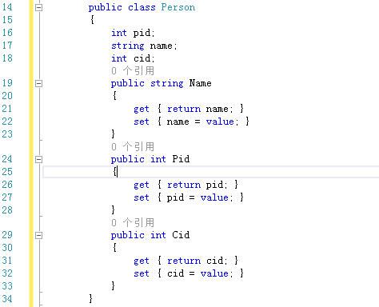
10. Lambda表达式的查询操作
创建一个实体类：

Slide 28
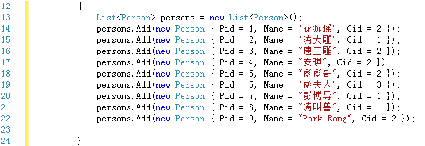
10. Lambda表达式的查询操作
添加一些数据：

Slide 29
10. Lambda表达式的查询操作
基本查询操作符-获取数据：
Select()方法
public static IEnumerable<TResult> Select<TSource, TResult> ( this IEnumerable<TSource> source, Func<TSource, TResult> selector )
说明： Select 方法本身是一个泛型扩展方法 它作用于IEnumerable<TSource>类型 它只接受一个 Func<TSource, TResult> 类型参数 Func<TSource, TResult> 是一个泛型委托，位于System名字空间下，System.Core.dll中 在这里 selector 是一个提取器

Slide 30

10. Lambda表达式的查询操作
Select() 例子：
以 Lambda 表达式形式出现的Func<TSource, TResult>委托实例

Slide 31
10. Lambda表达式的查询操作
基本查询操作符-过滤数据
Where()方法：
public static IEnumerable<TSource> Where<TSource>( this IEnumerable<TSource> source, Func<TSource, bool> predicate )
说明 Where方法也是一个泛型扩展方法 它和 Select() 一样作用于IEnumerable<TSource>类型 它只接受一个 Func<TSource, bool> 泛型委托参数 在这里 predicate 是一个判断条件

Slide 32
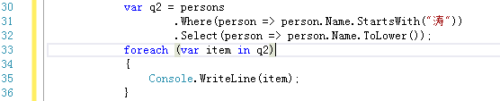
10. Lambda表达式的查询操作
Where() 例子：
以 Lambda 表达式形式出现的判断条件，注意返回值要求为 bool 类型

Slide 33
10. Lambda表达式的查询操作
基本查询操作符-排序数据：
OrderBy()方法
public static IOrderedEnumerable<TSource> OrderBy<TSource, TKey>( this IEnumerable<TSource> source, Func<TSource, TKey> keySelector )
说明 OrderBy方法也是一个泛型扩展方法 它和 Select() 一样作用于IEnumerable<TSource>类型 它只接受一个 Func<TSource, TKey > 类型参数 在这里 keySelector 指定要排序的字段 如果想降序排列可以使用OrderByDescending方法

Slide 34
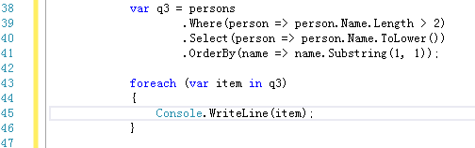
10. Lambda表达式的查询操作
OrderBy() 例子：
排序字段，这里指定按照姓名的第二个字母升序排列

Slide 35
10. Lambda表达式的查询操作
基本查询操作符-分组数据：
GroupBy()方法
public static IEnumerable<IGrouping<TKey, TSource>> GroupBy<TSource, TKey>( this IEnumerable<TSource> source, Func<TSource, TKey> keySelector )
说明 GroupBy方法和OrderBy方法非常类似，它也是一个泛型扩展方法 它和 OrderBy() 一样作用于IEnumerable<TSource>类型 它只接受一个 Func<TSource, TKey > 类型参数 在这里 keySelector 指定要分组的字段

Slide 36
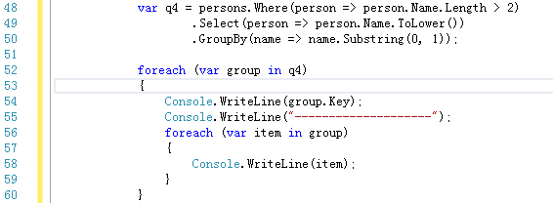
10. Lambda表达式的查询操作
GroupBy() 例子：
外层循环得到分组
内层循环得到分组中的项

Slide 37
10.1 Lambda表达式查询操作实践
查询执行的时机：
请判断以下代码输出结果是什么？
int[] numbers = new int[] { 6, 4, 3, 2, 9, 1, 7, 8, 5 }; var even = numbers .Where(p => p % 2 == 0) .Select(p => { Console.WriteLine("Hi! " + p.ToString()); return p; });

Slide 38
10.2 Lambda表达式查询的三部曲
从前面的试验中，发现一次查询实际经过以下三步：
1.获取数据源 | int[] numbers = new int[] { 6, 4, 3, 2, 9, 1, 7, 8, 5 };
2.定义查询 | var even = numbers .Where(p => p % 2 == 0) .Select(p => { Console.WriteLine("Hi! " + p.ToString()); return p; });
3.执行查询 | foreach (var item in even) { }

Slide 39
课程作业
作业编号 | 作业任务 | 要求说明
1 | 往PPT的Person类的对象中插入20条数据，实现PPT提到的Lambda表达式的查询操作 | 在上次创建NSCEx05中再创建一个NSCEx0502
在个人工作区内创建一个空白解决方案：NSCEx03，然后每个作业创建一个项目：NSCEx0303

Slide 40
本次学习结束，谢谢您的参与！

